Slide 1
Architecture Hybride
Cycle | 4
Niveau | cinquième
Calendrier | T1 |  | T2 |  | T3
Durée | 1 | 2 |  | 3 |  | 4
Modalité | individuel
 | Binôme
 | Groupe
 | Demi-classe
 | Classe entière
Dessin

Slide 2
Qu’est-ce que les élèves apprennent ?
Apprentissages : les élèves assemblent, démultiplient, détournent des parties pour recréer un tout architectural.
Questionnements : La représentation ; images, réalité et fiction - La création, la matérialité, le statut, la signification des images.
Compétences travaillées :
Expérimenter, produire, créer : Exploiter des informations et de la documentation, notamment iconique, pour servir un projet de création.
Mettre en œuvre un projet : Mener à terme une production individuelle dans le cadre d’un projet accompagné par le professeur.
Se repérer dans les domaines liés aux arts plastiques, être sensible aux questions de l’art : Identifier des caractéristiques (plastiques, culturelles, sémantiques, symboliques) inscrivant une œuvre dans une aire géographique ou culturelle et dans un temps historique.

Slide 3
À travers quelle pratique ?
Bidimensionnelle
Quelle évaluation ?
Nom, Prénom :
Compétence | Transposition | A | B | C | D | Note
Expérimenter, produire, créer : - Exploiter des informations et de la documentation, notamment iconique, pour servir un projet de création. | Occupation du champ de la feuille / équilibre de la composition. Démultiplication / assemblage Détails Couleurs et matériaux |  |  |  |  | /6
Mettre en œuvre un projet artistique : - Adapter son projet en fonction des contraintes de réalisation et de la prise en compte du spectateur. | -Réalisation terminée -J’ai utilisé les bons outils en fonction de l’effet qu’ils produisent |  |  |  |  | /4
Se repérer dans les domaines liés aux arts plastiques, être sensible aux questions de l’art : Identifier des caractéristiques (plastiques, culturelles, sémantiques, symboliques) inscrivant une œuvre dans une aire géographique ou culturelle et dans un temps historique. | BONUS : Quizz Histoire Des Arts sur les différentes architectures proposées |  |  |  |  | Bonus :
 |  |  |  |  |  | /10

Slide 4
Quelles verbalisations ?
Séance 1 - le temps de verbalisation doit être bref pour laisser un maximum de temps à la production :
Décalquer des fragments des différentes architectures
Équilibrer la composition (elle doit être cohérentes pour une architecture)
Travailler les contrastes ainsi que les détails
Séance 2 :
Rappel de la séance 1
HDA : John Howe et Haut Koenigsbourg
Séance 3 :
Présentation des architectures de la planche d’inspiration
Équivalences couleurs et matériaux – comment s’y prendre ? (motifs, détails, textures)
Un fond peut être le bienvenu

Slide 5
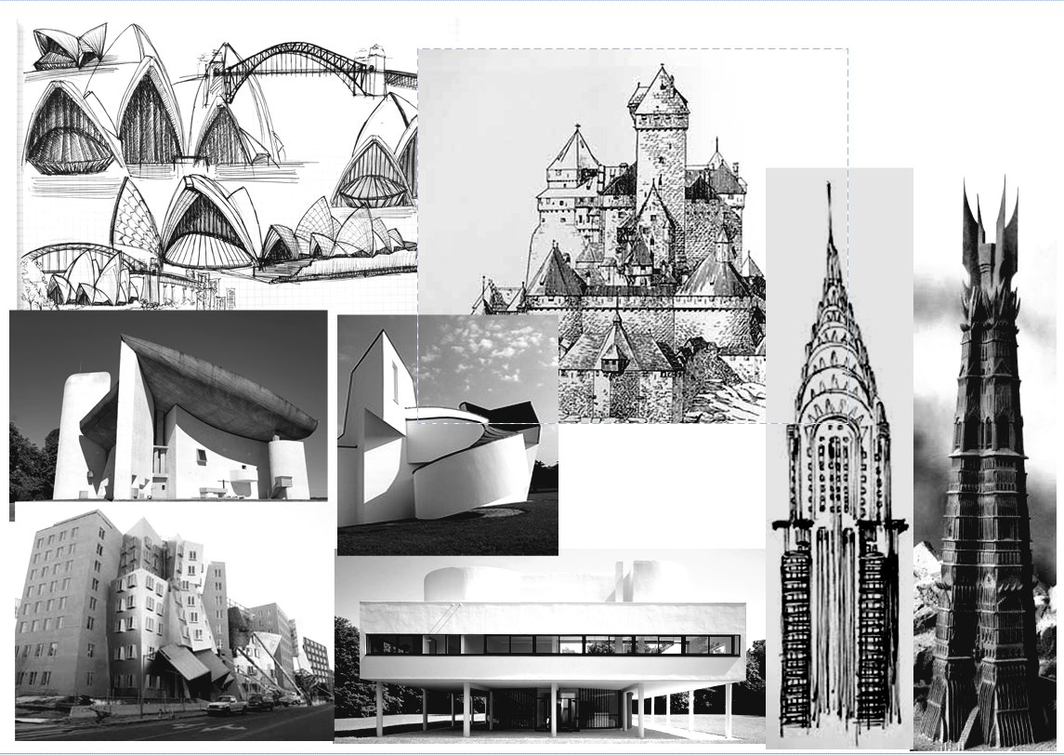
Quelles références ?
Planche d’inspiration

Slide 6
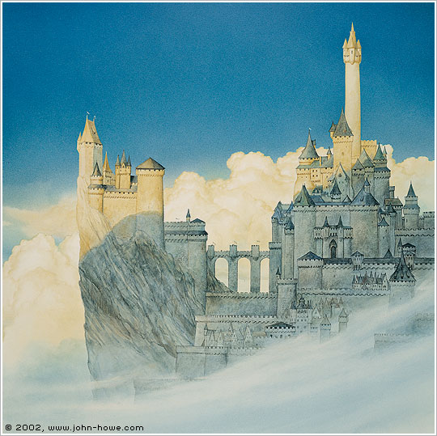
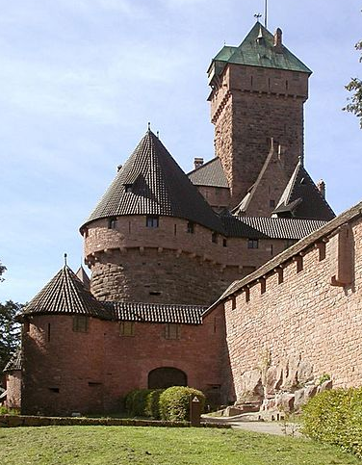
Références
John Howe, illustration de la forteresse de Minaas Tirith
Château du Haut-Koenigsbourg, Orshwiller

Slide 7
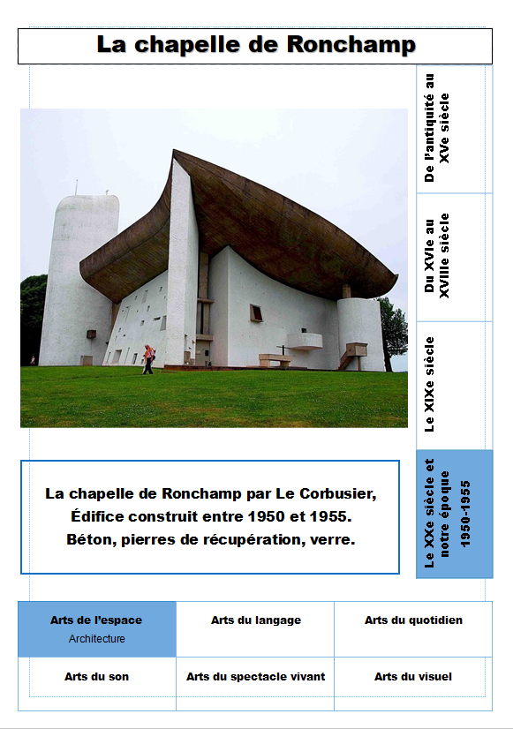
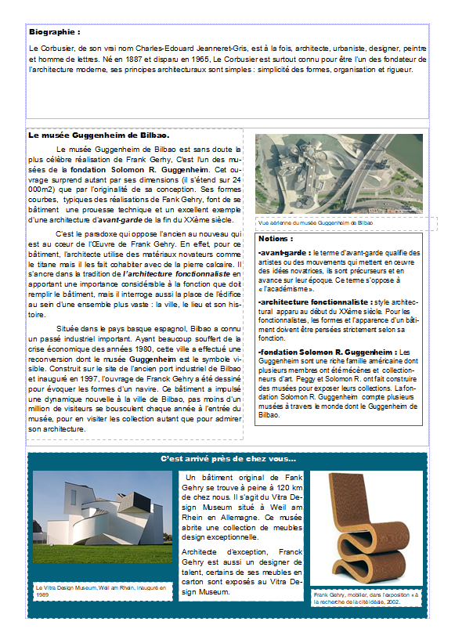
HDA

Slide 8
Mise en œuvre
Séance 1 : planche d’inspiration – feuille de calque A5 – crayon/stylo
10 minutes de verbalisation :
Découper la feuille de calque A4 en deux PROPREMENT, elle ne doit pas s’enrouler.
Nous allons décalquer des parties, des fragments des différentes architectures proposées sur la planche d’inspiration pour dessiner une architecture « hybride ».
Il faudra veiller à garder une composition équilibrée et cohérente (une architecture s’élève, du bas vers le haut, il n’y a pas d’éléments qui flottent dans l’air).
Il faudra décalquer un maximum de détails et ne pas hésiter à insister sur les contrastes.
Le reste de la séance est consacré au travail en autonomie.

Slide 9
Séance 2
planche d’inspiration – feuille de calque A5 – crayon/stylo
(5 min) Rappel de la séance précédente et des conseils et des consignes :
Composition
Détails
Contraste
Une secondes planche d’inspiration est proposée aux élèves (escaliers, colonnes, détails architecturaux)
L’essentiel de la séance est consacrée à la pratique : IL FAUT TERMINER LE TRAVAIL DE DECALQUE AUJOURD’HUI !
10 minutes d’Histoire des Arts :
présentation des différentes architectures proposées sur la planche d’inspiration.
John Howe et le Haut-Koenigsbourg comment ce procédé d’inspiration a mené John Howe à démultiplié les éléments architecturaux de ce château pour créer la forteresse de Minaas Tirith dans le seigneur des anneaux.

Slide 10
Séance 3 (voire 4)
Agrandissement des calques A5 au format A3 – techniques graphiques et chromatiques libres
Les calques format A5 ont été agrandis au format A3 – retour sur la séance précédentes et présentation des travaux.
Nous allons mettre les dessins en couleur avec une intention particulière de rendre compte des matériaux avec lesquels nous construirions ces architectures. (la base d’une légende a été imprimée au dos des agrandissements)
Comment rendre compte de cette matérialité ? (couleur, motifs, empreinte, collage, …)
Le reste de la séance est consacré au travail autonome.
Une quatrième séance est souvent nécessaire pour terminer le travail
Un fond peut-être ajouté (pour enrichir le travail et occuper les élèves les plus avancés)

Slide 11
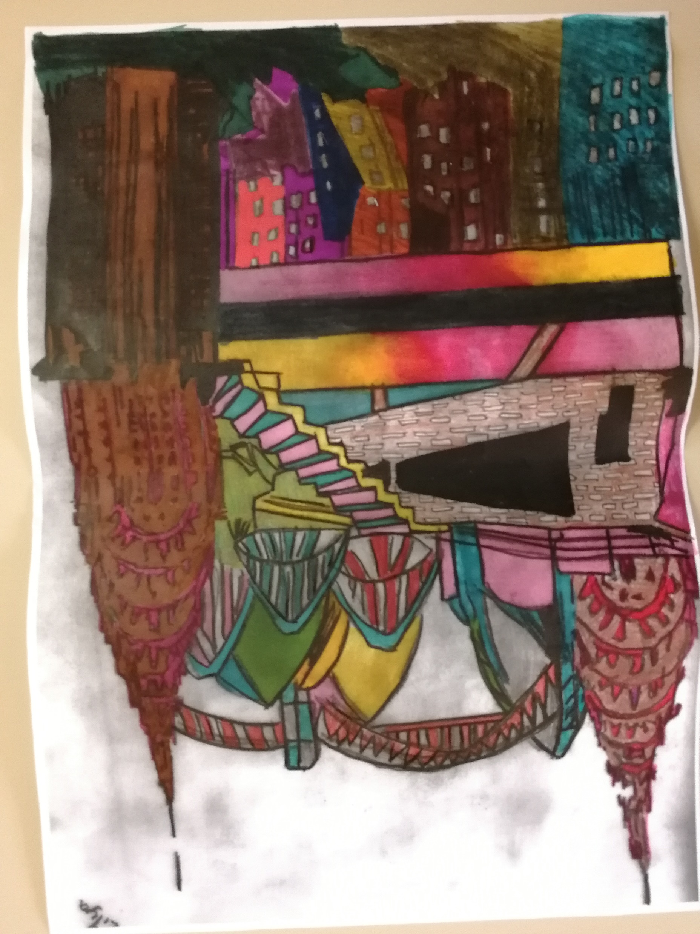
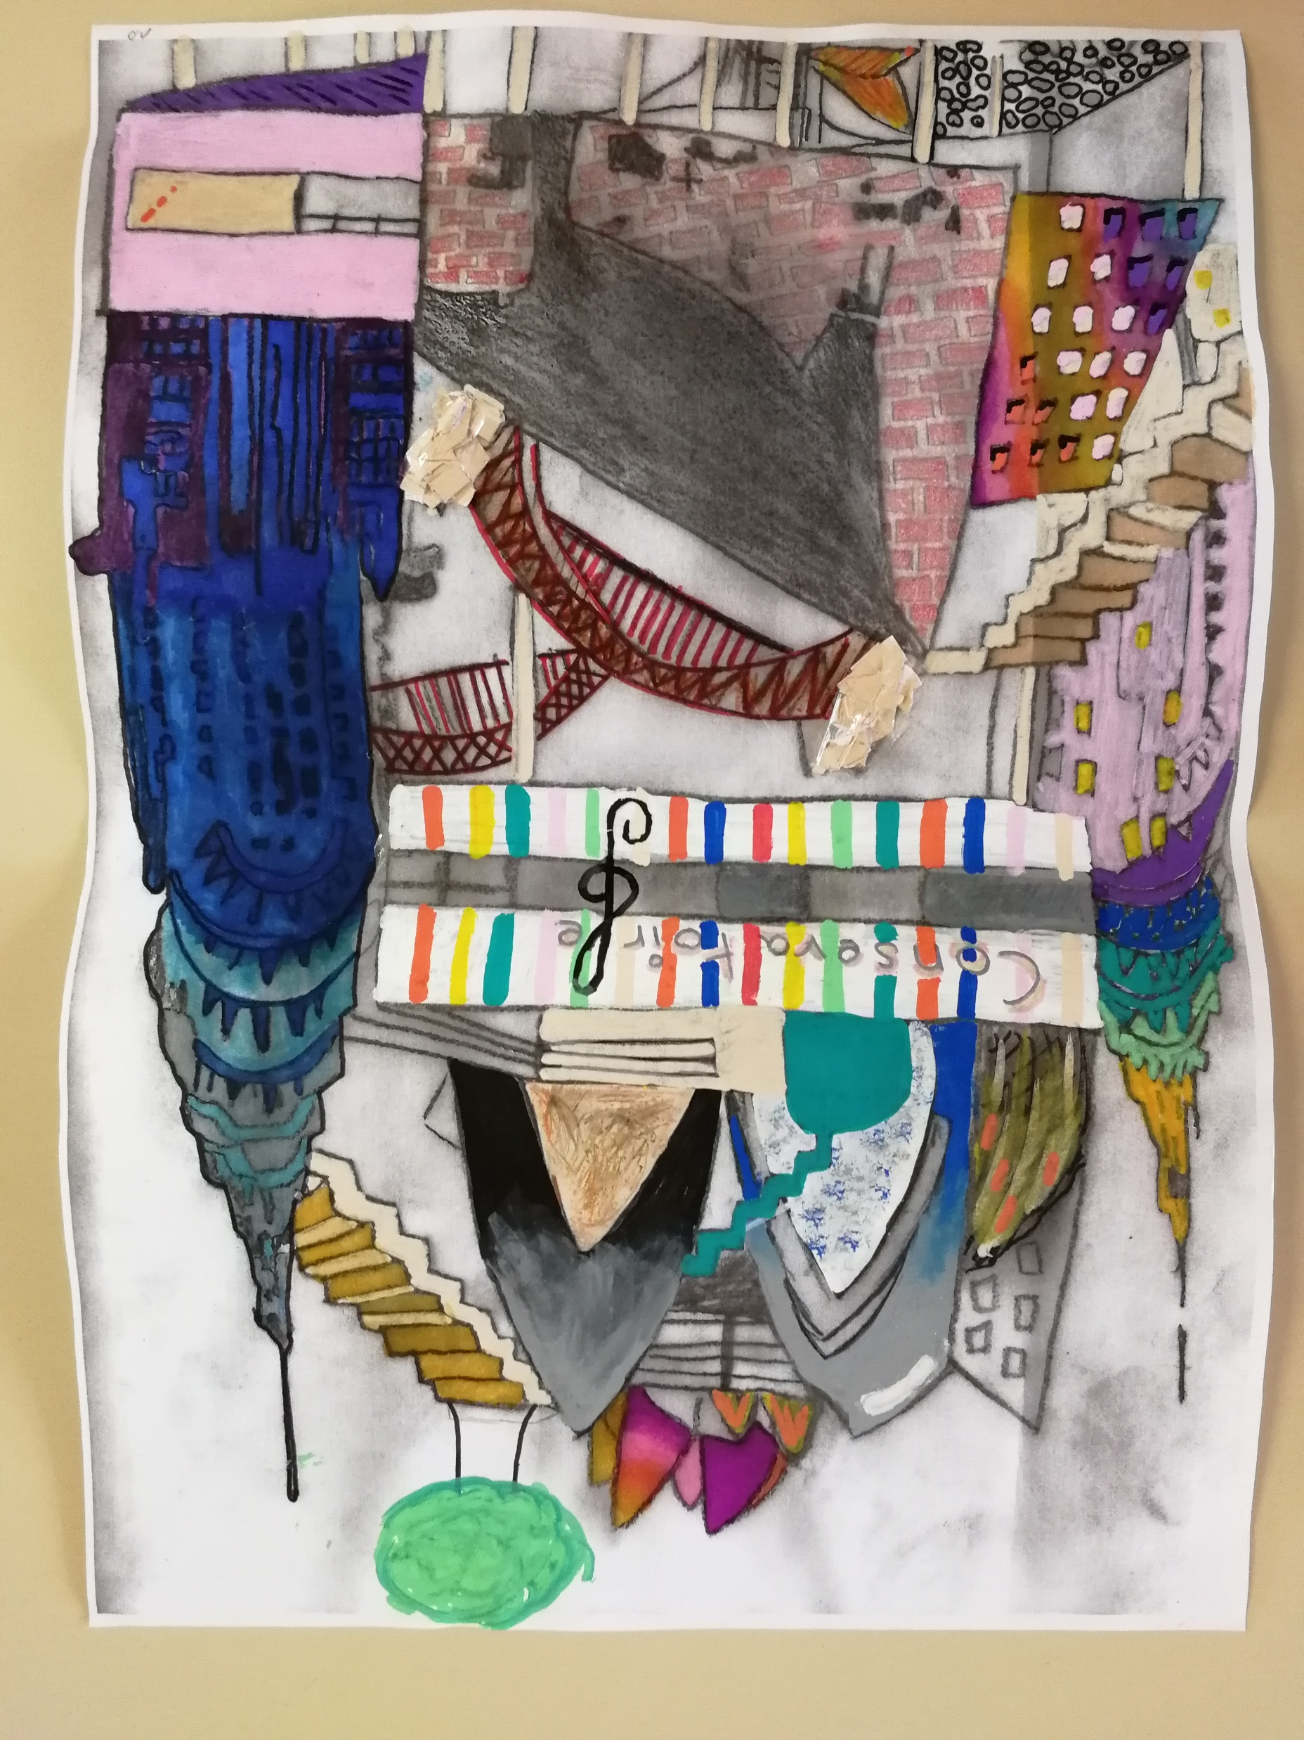
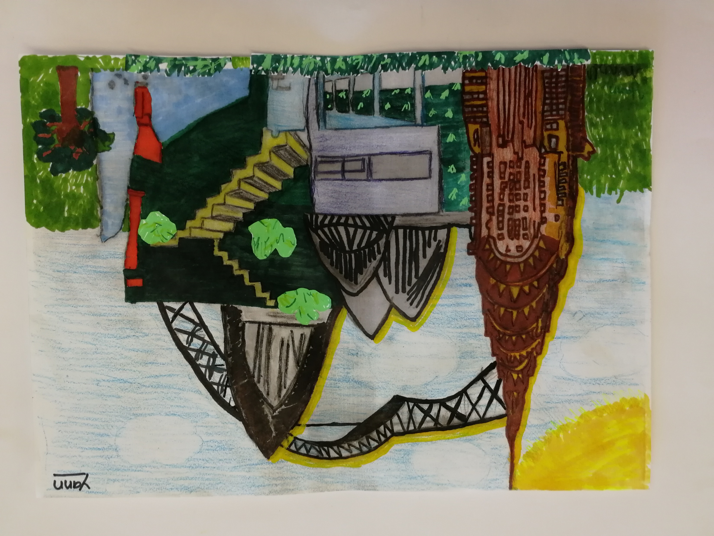
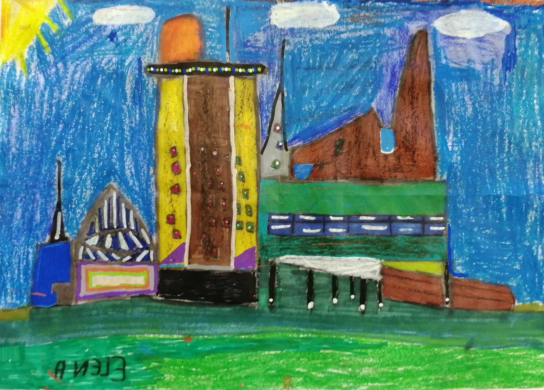
Productions

